Slide 1
এই স্লাইডটি সম্মানিত শিক্ষকের জন্য তাই Slide টি Hide করে রাখা হয়েছে।
এই পাঠটি উপস্থাপনের জন্য স্লাইডের নিচে প্রয়োজনীয় নির্দেশনা দেয়া আছে। পাঠটি উপস্থাপনের পূর্বে নির্দেশনাবলী দেখে নিবেন এবং পাঠটি পাঠ্যবইয়ের সাথে মিলিয়ে নিবেন। এক্ষেত্রে শিক্ষক নিজস্ব কৌশল প্রয়োগ করতে পারেন। প্রেজেন্টেশনটি F5 Key চেপে শুরু করতে পারেন। তাহলে Hide Slide Show করবে না।
Notes:
এই স্লাইডটি সম্মানিত শিক্ষকের জন্য তাই Slide টি Hide করে রাখা হয়েছে।

Slide 2
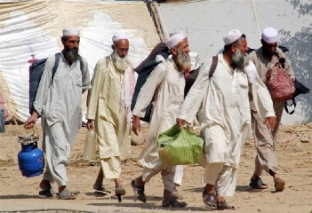
স্বাগতম
Notes:
পাঠ সংশ্লিষ্ট ছবি দ্বারা শিক্ষার্থীদের স্বাগতম জানানো যেতে পারে। পাঠ যেহেতু মুসাফিরের সালাত, তাই এ ছবিটি দেওয়া হয়েছে।

Slide 3
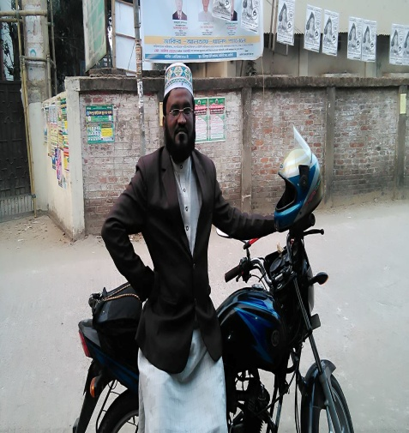

পরিচিতি
পাঠ: 2
দ্বিতীয় অধ্যায় (ইবাদত)
মোঃ হুমায়ন কবির
সুপার
খড়িয়া তামিরুল মিল্লাত দাখিল মাদ্রাসা
শিবপুর,নরসিংদী।
মোবাইল-০১৭১৮৪৮২২৭১
Email-homayonkabirsuper@gmail.com
সময়ঃ ৫০ মিনিট
Notes:
শিক্ষক মহোদয় নিজ বিদ্যালয়ের ক্ষেত্রে চাইলে এ Slide টি দেখাতেও পারেন আবার Hide করেও রাখতে পারেন।

Slide 4
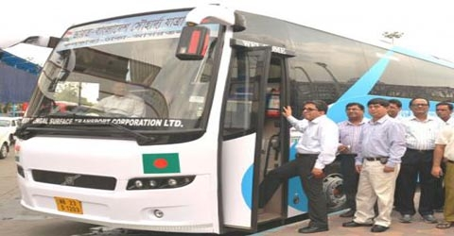
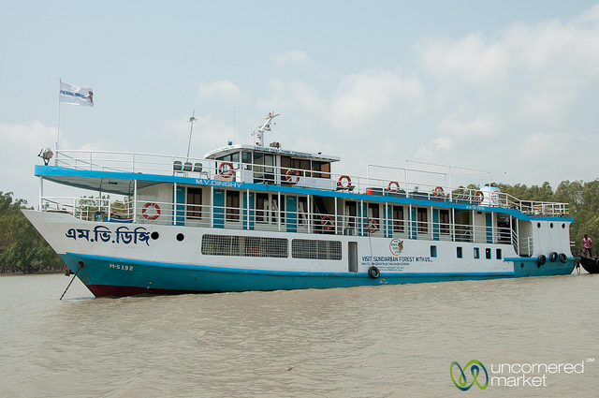
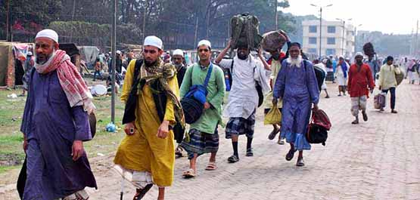
Notes:
পাঠ ঘোষণার জন্য এই Slide টি। এখানে কী দেখা যাচ্ছে? তাঁরা কে? ইত্যাদি প্রশ্ন করা যেতে পারে।

Slide 5

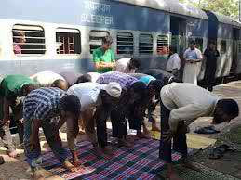
Notes:
এই ছবিটি দেখিয়েও পাঠ ঘোষণা করতে পারেন। এক্ষেত্রে শিক্ষক মহোদয় পাঠ ঘোষণা করে তা বোর্ডে লিখে দিবেন।

Slide 6
শিখনফল
এ পাঠ শেষে শিক্ষার্থীরা-
মুসাফির এর পরিচয় বলতে পারবে।
সালাতুল কসর কী তা বলতে পারবে।
মুসাফিরের সালাত আদায়ের নিয়ম বর্ণনা করতে পারবে।
Notes:
শিখনফল চাইলে শিক্ষার্থীদের দেখাতেও পারেন আবার নাও দেখাতে পারেন। তবে শিখনফল নিয়ে আলোচনার তেমন প্রয়োজন নেই।

Slide 7
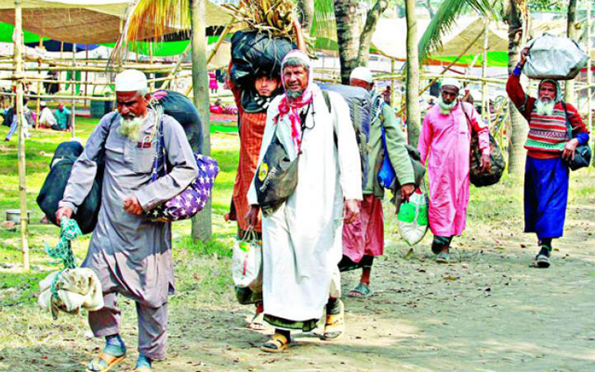
মুসাফির এর পরিচয়
মুসাফির
ভ্রমণকারী
Notes:
মুসাফির শব্দের অর্থ কী? এরূপ প্রশ্ন করা যেতে পারে।

Slide 8


মুসাফির এর পরিচয়
কমপক্ষে ৪৮ মাইল দূরবর্তী কোনো স্থানে যাওয়ার নিয়তে কোন ব্যক্তি বাড়ি থেকে বের হলে শরিয়তের পরিভাষায় তাকে মুসাফির বলে।
Notes:
মুসাফির কাকে বলা হয়? তা বুঝিয়ে বলতে পারেন এবং ৪৮ মাইল বর্তমানে ৭২ কিলোমিটার এর সমপরিমাণ।

Slide 9
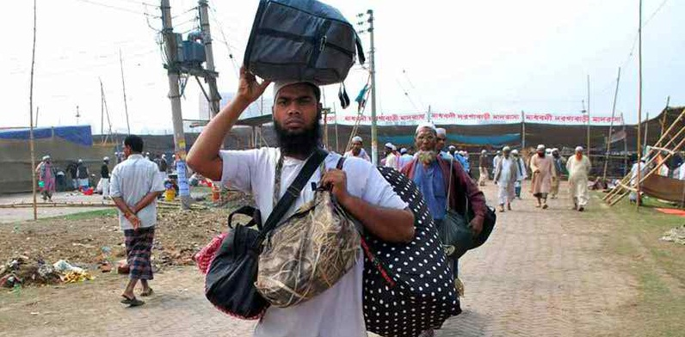
মুসাফির এর পরিচয়
১৫ দিন বা তারও কম সময় অবস্থানের নিয়ত করলে।
Notes:
কত দিন সফরে থাকার নিয়ত করলে মুসাফির হিসেবে গণ্য হবেন? এরূপ প্রশ্ন করা যেতে পারে।

Slide 10
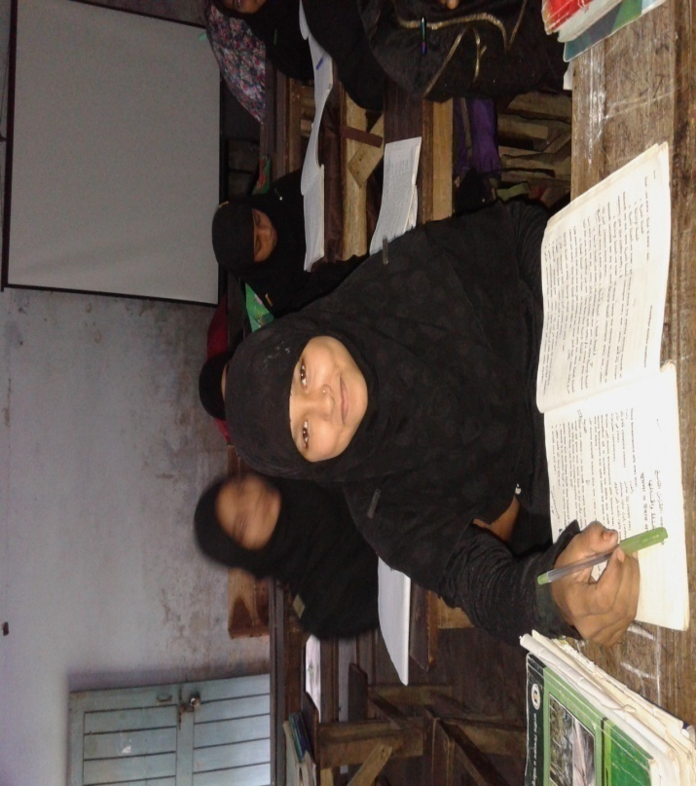
একক কাজ
মুসাফির এর পরিচয় দাও।
Notes:
উত্তর হতে পারে- মুসাফির অর্থ ভ্রমণকারী। কমপক্ষে ৪৮ মাইল দূরবর্তী কোন স্থানে যাওয়ার নিয়তে কোন ব্যক্তি বাড়ি থেকে বের হলে শরিয়তের পরিভাষায় তাকে মুসাফির বলে।

Slide 11
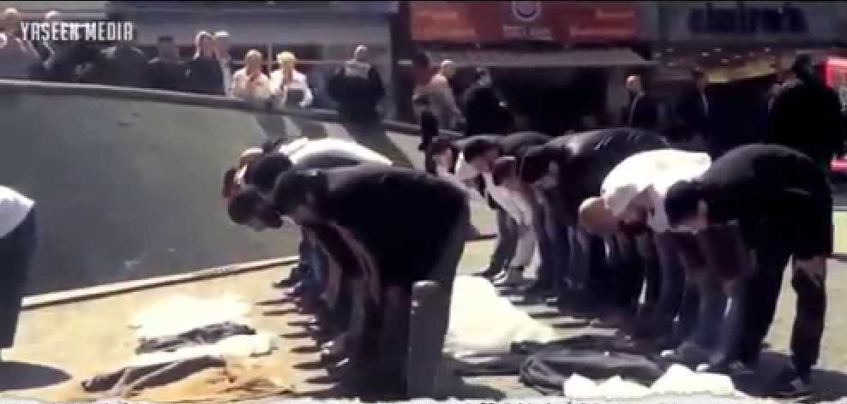
সালাতুল কসর
শরিয়ত মুসাফিরকে সংক্ষিপ্ত আকারে সালাত আদায়ের সুযোগ দিয়েছে। একে বলা হয় কসর।
Notes:
সালাতুল কসর কাকে বলে? তা বুঝিয়ে বলতে পারেন।

Slide 12
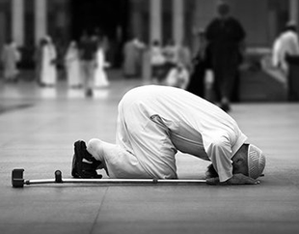
সালাতুল কসর
সালাতুল কসর
যুহর
আসর
ইশা
Notes:
কোন কোন ওয়াক্তে মুসাফির সালাত কসর করবে তা বুঝিয়ে বলতে পারেন।

Slide 13

সালাতুল কসর
সালাত কসর করার বিষয়ে আল্লাহ তায়ালা বলেন-
অর্থ- যখন তোমরা দেশ-বিদেশে সফর করবে, তখন সালাত সংক্ষিপ্ত করলে তোমাদের কোন দোষ নেই।
(সুরা আন-নিসা, আয়াত-১০১)
Notes:
সালাত কসর করার বিষয়ে আল্লাহপাক কুরআনের কোন সূরায় ঘোষণা দিয়েছেন? এরূপ প্রশ্ন করা যেতে পারে।

Slide 14
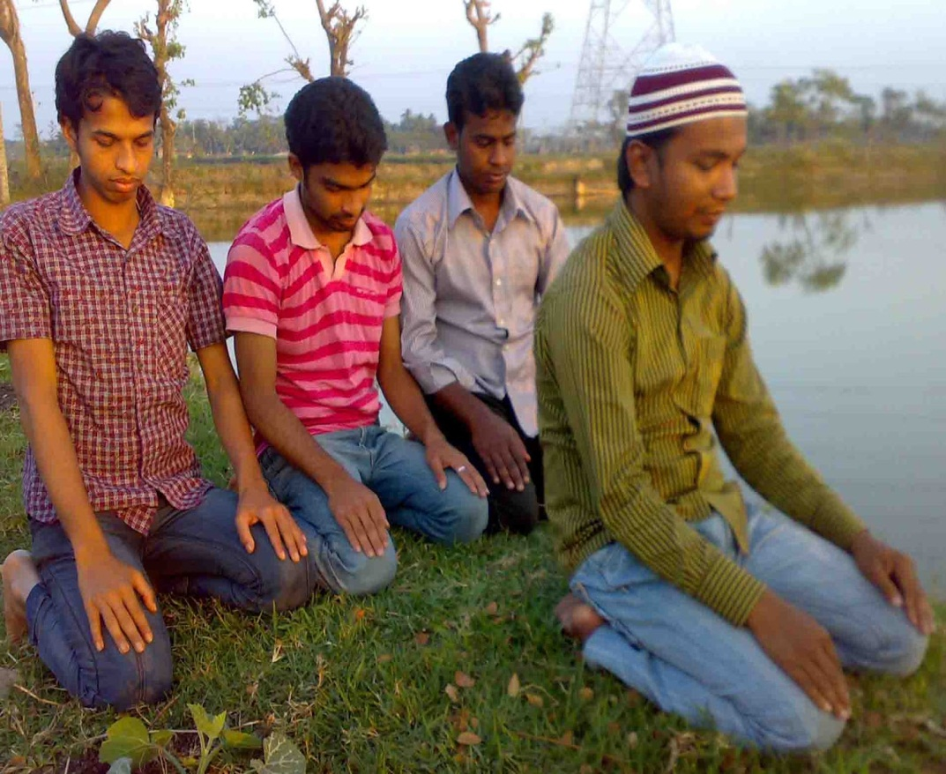
সালাতুল কসর
মুসাফিরের জন্য এটি আল্লাহর বিশেষ নিয়ামত।
Notes:
সালাত কসর করা এটি কাদের জন্য বিশেষ নিয়ামত? এরূপ প্রশ্ন করা যেতে পারে।

Slide 15
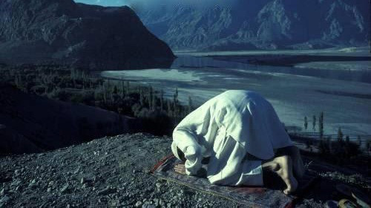
সালাতুল কসর
সালাত কসর করার বিষয়ে রাসুল (সাঃ) বলেন-
এটি একটি সদাকা, যা আল্লাহ তায়ালা তোমাদের (মুসাফিরদের) দান করেছেন। এ সদাকা তোমরা গ্রহণ কর।
(বুখারি ও মুসলিম)
Notes:
কোনটি মুসাফিরদের জন্য আল্লাহর পক্ষ থেকে সদাকা? এরূপ প্রশ্ন করা যেতে পারে।

Slide 16
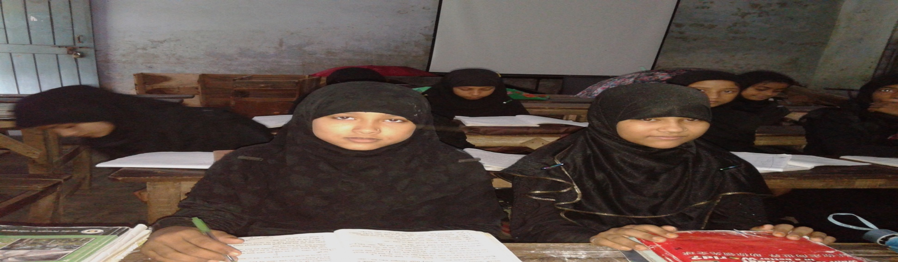
জোড়ায় কাজ
সালাতুল কসর এর ব্যাপারে কুরআন ও হাদিসের ১টি করে উদ্ধৃতি দাও।
Notes:
উত্তর হতে পারে-
কুরআন- যখন তোমরা দেশ-বিদেশে সফর করবে, তখন সালাত সংক্ষিপ্ত করলে তোমাদের কোন দোষ নেই। (সুরা আন-নিসা, আয়াত-১০১)
হাদিস- এটি একটি সদাকা, যা আল্লাহ তায়ালা তোমাদের (মুসাফিরদের) দান করেছেন। এ সদাকা তোমরা গ্রহণ কর। (বুখারি ও মুসলিম)

Slide 17




মুসাফিরের সালাত আদায়ের নিয়ম
4 রাকাত বিশিষ্ট ফরয সালাত ২ রাকাত করে আদায় করবে-
মুসাফির
যুহর
আসর
ইশা
ফযর
মাগরিব
বিতর
$$√$$
$$√$$
$$√$$
$$×$$
$$×$$
$$×$$
Notes:
মুসাফির কোন কোন ওয়াক্তে সালাত কসর করবে? কোন কোন ওয়াক্তে কসর করবে না? কসরে কয় রাকাতের স্থলে কয় রাকাত আদায় করবে? ইত্যাদি প্রশ্ন কর আযেতে পারে।

Slide 18
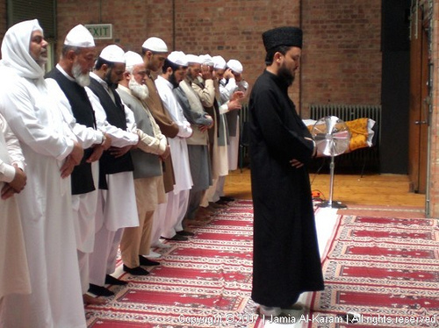
মুসাফিরের সালাত আদায়ের নিয়ম
ইমাম যদি মুকিম (স্থায়ী) হয়, তা হলে ইমামের অনুসরণ করে পূর্ণ সালাত আদায় করবে।
Notes:
জামাআতে সালাত আদায়কালে ইমাম যদি মুকিম (স্থায়ী) হয়, তাহলে মুসাফির কীভাবে সালাত আদায় করবে? এরূপ প্রশ্ন করা যেতে পারে।

Slide 19
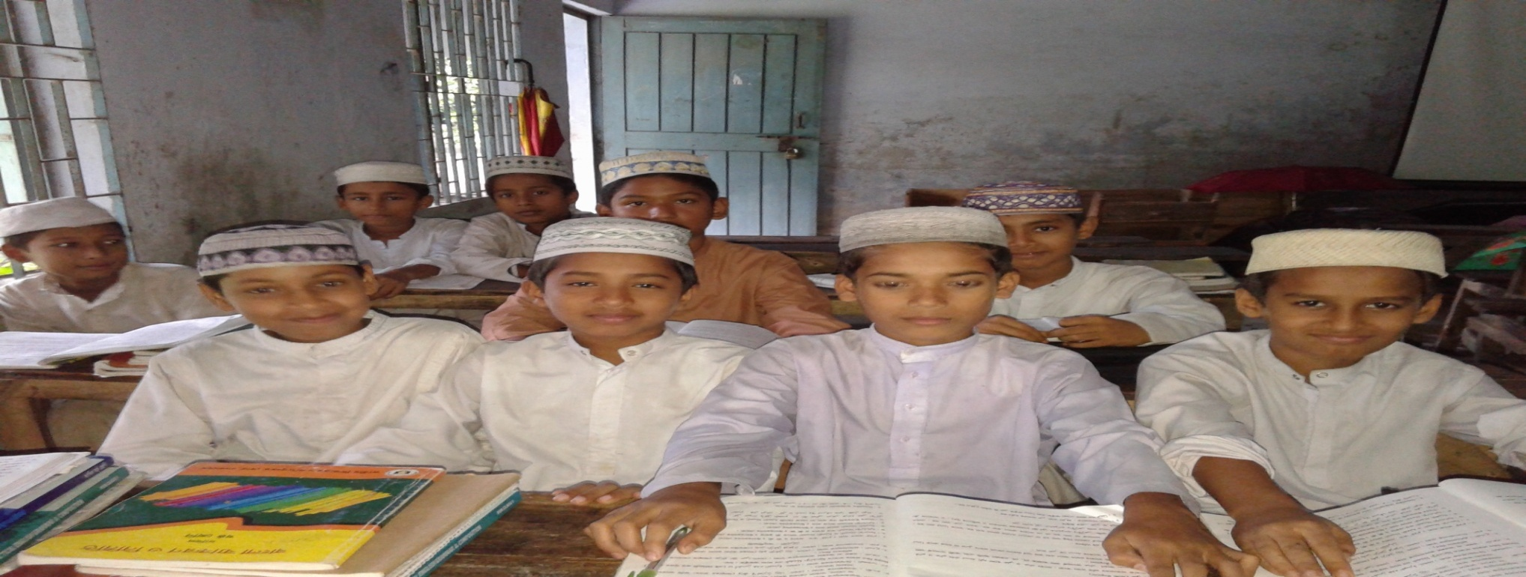
দলীয় কাজ
মুসাফির অবস্থায় কোন কোন নামায পূর্ণ এবং কোন কোন নামায কসর পড়তে হয় তার একটি তালিকা পোষ্টার আকারে লিখে উপস্থাপন কর।
Notes:
উত্তর হতে পারে- ফজর, মাগরিব ও বিতির নামায পূর্ণভাবে পড়তে হয়। যোহর, আসর ও ইশা এ তিন ওয়াক্তে নামায কসর পড়তে হয়।

Slide 20
মূল্যায়ন
মুসাফির অর্থ কী?
কসর শব্দের অর্থ কী?
কোন ধরনের ভ্রমণকারীর উপর মুসাফিরের হুকুম প্রযোজ্য হবে?
আল্লাহর দেওয়া সদাকা কোনটি যা রাসূল (সাঃ) আমাদের গ্রহণ করতে বলেছেন?
Notes:
১. ভ্রমণকারী। ২. সংক্ষিপ্তকরণ। ৩. কোন মুসাফির ১৫ দিন বা তারও কম সময় অবস্থানের নিয়ত করলে। ৪. সালাতুল কসর।

Slide 21
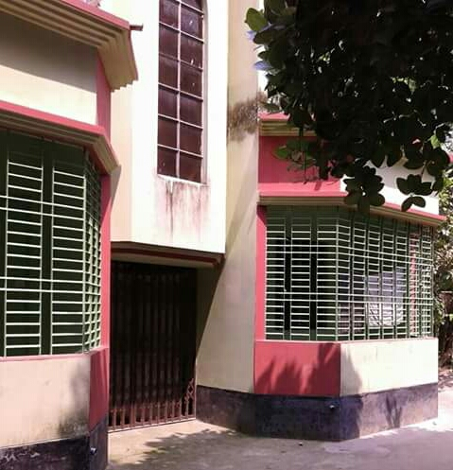
বাড়ির কাজ
‘মুসাফিরের জন্য কসর সালাত আদায় করা আল্লাহর এক বিশেষ নিয়ামত’- বিশ্লেষণ কর।
Notes:
উত্তর হতে পারে- মুসাফির অবস্থায় খুবই ক্লান্তি অনুভব হয়, সময়ের কথা বিবেচনা করে আল্লাহপাক এ নিয়ামত মুসাফিরদের সদাকা হিসেবে দান করেছেন। যা এক বিশেষ নিয়ামত।

Slide 22
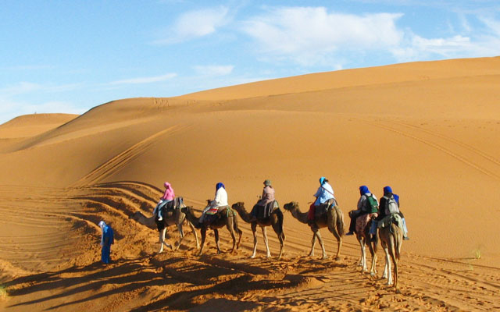
আল্লাহ হাফেজ
Notes:
সবাইকে ধন্যবাদ জানিয়ে পাঠ শেষ করতে পারেন।

